Slide 1
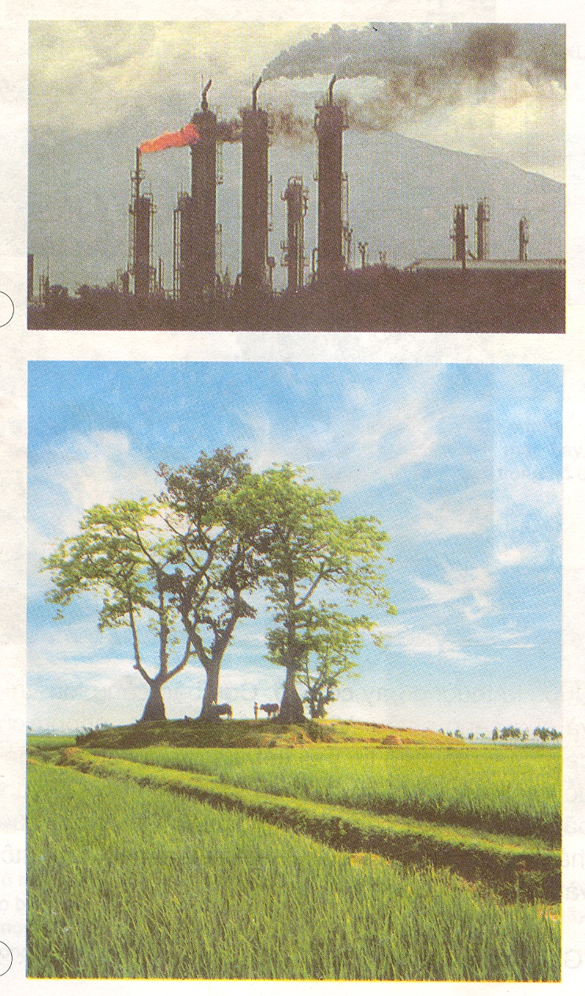
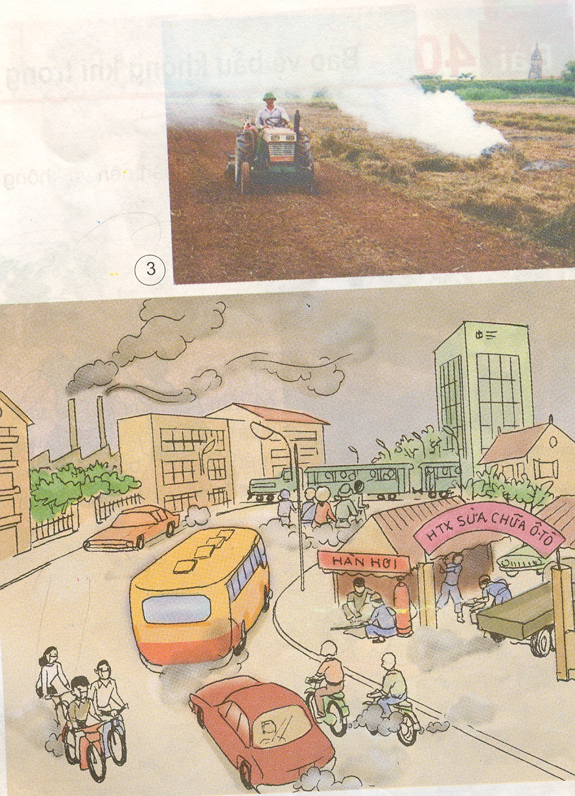
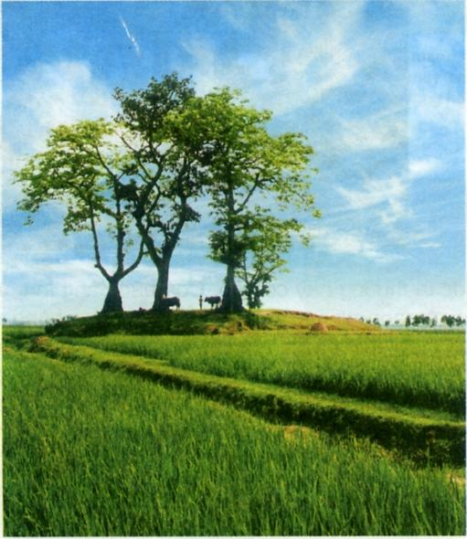
+ Hình nào thể hiện bầu không khí trong sạch, hình ảnh nào thể hiện bầu không khí bị ô nhiễm? Tại sao em biết?
1
3
2
4

Slide 2
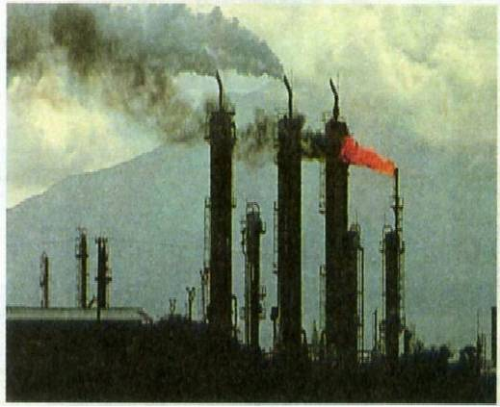
1
Không khí bị ô nhiễm có nhiều ống khói nhà máy đang thải những đám khói đen lên bầu trời và lò phản ứng hạt nhân đang thải khói và lửa lên bầu trời.

Slide 3
2
Không khí trong sạch, bầu trời cao và xanh, không gian thoáng đãng, cây cối xanh tươi.

Slide 4
3
Không khí bị ô nhiễm do đốt chất thải trên đồng ruộng ở nông thôn.

Slide 5
4
Không khí bị ô nhiễm. Nhiều xe cộ xe đi lại thải ra rất nhiều khói đen và làm tung bụi trên đường. Phía xa nhà máy đang thải khói đen lên bầu trời, các cửa hàng sửa chữa xe thải khói, bụi ra đường….

Slide 6
Theo em không khí như thế nào được gọi là trong sạch?
Không khí trong sạch là không khí trong suốt, không màu, không mùi, chỉ chứa khói, bụi, khí độc, vi khuẩn với tỉ lệ thấp và không làm hại đến sức khoẻ con người.
Không khí có những tính chất gì?
Không khí trong suốt, không màu, không mùi, không vị, không có hình dạng nhất định.
2

Slide 7
1
3
4
Thế nào là không khí bị ô nhiễm?
Không khí bị ô nhiễm là không khí có chứa một trong các loại khói, khí độc, các loại bụi, vi khuẩn quá tỉ lệ cho phép, có hại cho sức khỏe con người và các sinh vật khác.

Slide 8
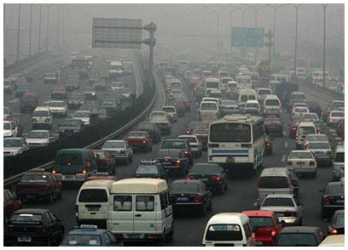
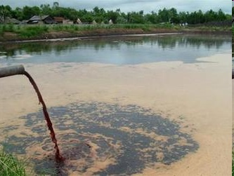
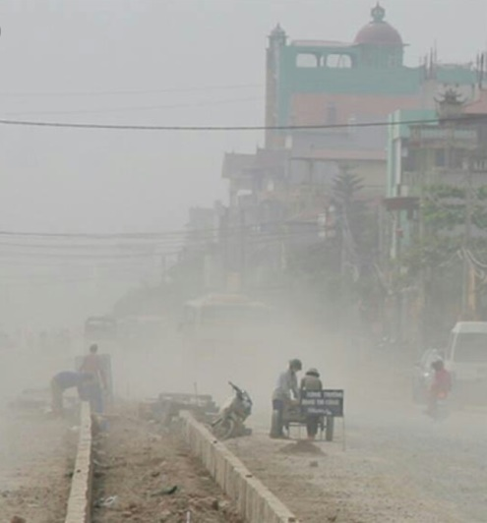
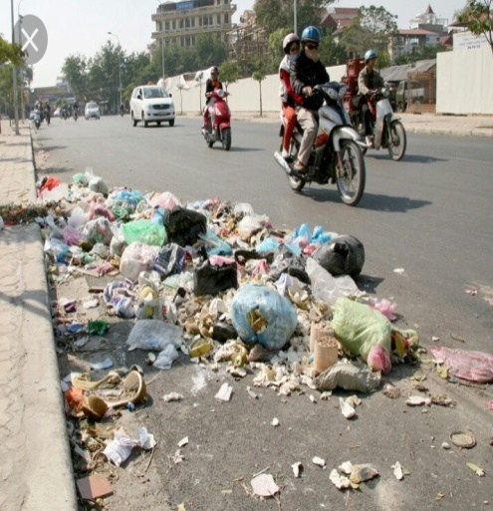
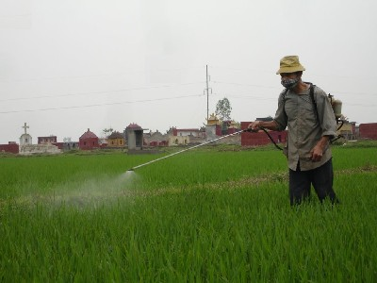
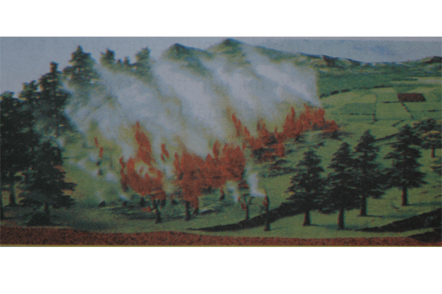
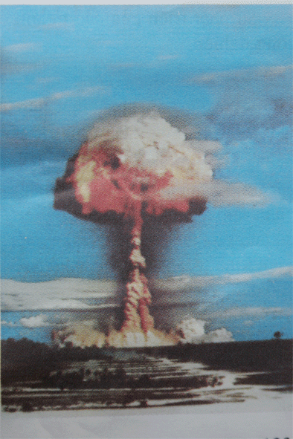
THUỐC TRỪ SÂU

Slide 9
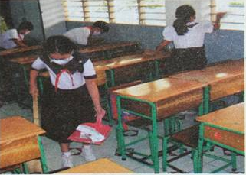
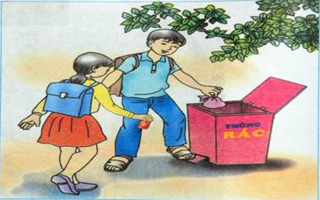
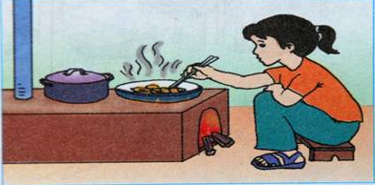
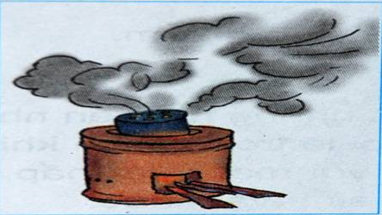
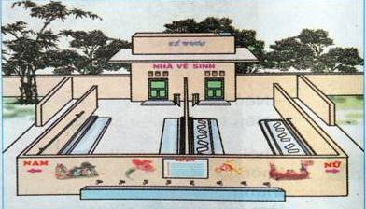
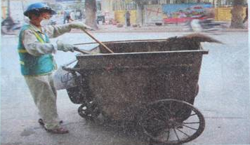
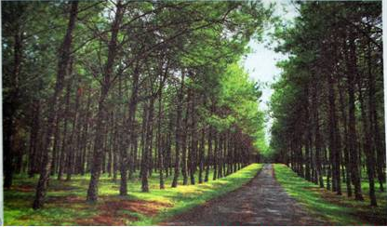
Bảo vệ bầu không khí trong sạch
Những việc nên làm và không nên làm để bảo vệ bầu không khí trong sạch

Slide 10


Việc nên làm để bảo vệ bầu không khí trong sạch
2
1
Thực hiện vứt rác vào thùng có nắp đậy, để tránh rác thối rữa bốc ra mùi hôi thối và khí độc
Vệ sinh lớp học để tránh bụi bẩn.

Slide 11

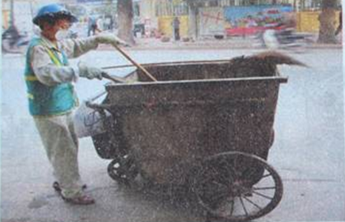
5
6
Nhà vệ sinh ở trường học hợp qui cách, giúp HS đi đại tiện, tiểu tiện đúng nơi qui định.
Thu gom rác trên đường, làm cho đường phố sạch đẹp, không có cát, bụi, rác, tránh bị ô nhiễm môi trường.

Slide 12


3
7
Nấu ăn bằng bếp cải tiến
Trồng cây xanh

Slide 13

Việc không nên làm
4
Bếp than tổ ong

